Slide 1
DAO - CAO
Thierry JOST

Slide 2
Formation Modeleur Volumique
Apprendre à travailler
efficacement et avec précision

Slide 3
Introduction
Tout d’abord quelques informations sur les utilisations possibles d’un logiciel de D.A.O. et de C.A.O. .
Les notions de base avant d’utiliser un outil D.A.O. et principales fonctionnalités propres à ces logiciels.
En fonction des spécificités il est possible de trouver des applications de D.A.O. – C.A.O. .

Slide 4
Présentation générale
Exemple d’utilisation d’un modeleur de C.A.O.
Modeleur volumique paramétré
Notions de base
Exemple traité
Fonctionnalités du logiciel

Slide 5
Exemple d’utilisation d’un modeleur de C.A.O.
Compresseur de climatisation automobile.

Slide 6
Création du modèle 3D
Création de pièces et assemblage.

Slide 7
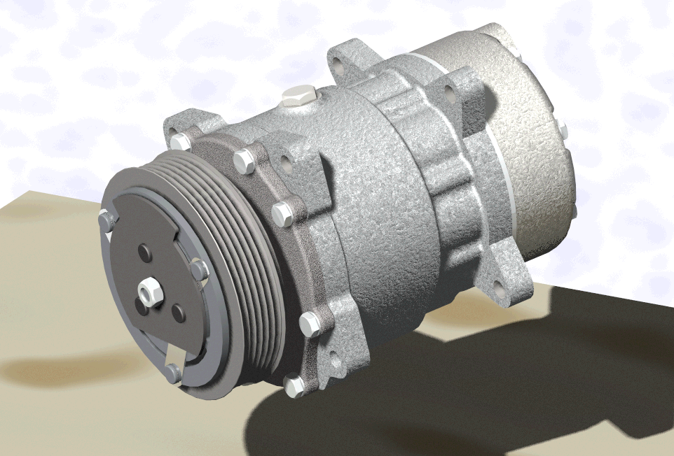
Point de vue …Commercial
Rendu réaliste dans une scène.

Slide 8
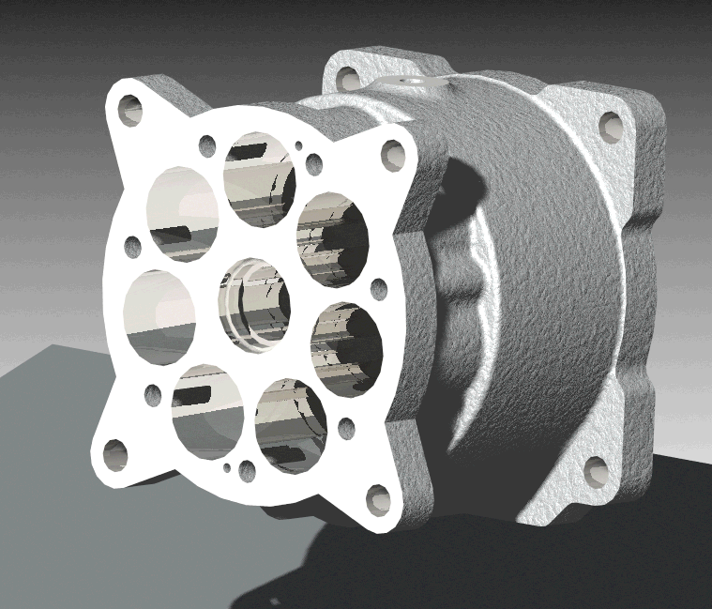
Point de vue …Commercial
Définition des textures et des propriétés optiques.

Slide 9
Point de vue …Commercial et Concepteur
Pièces transparentes et cachées

Slide 10
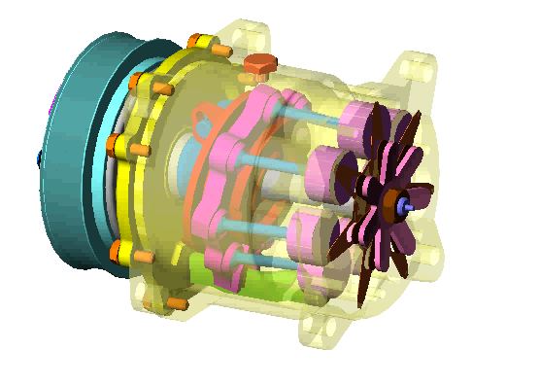
Point de vue …Commercial et Concepteur
Animation ( module de calcul associé ).

Slide 11
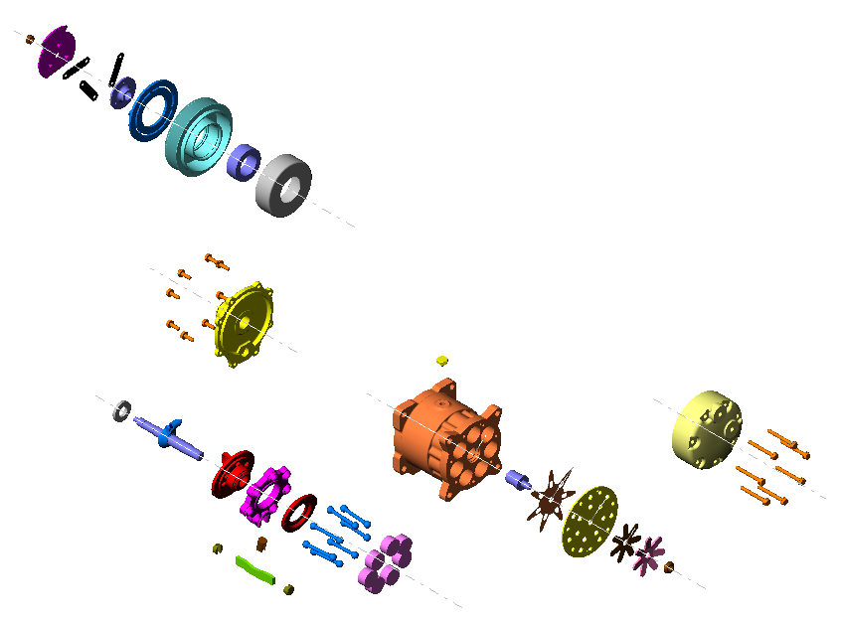
Point de vue …Mainteneur
Vue éclatée 3D optimisée.

Slide 12
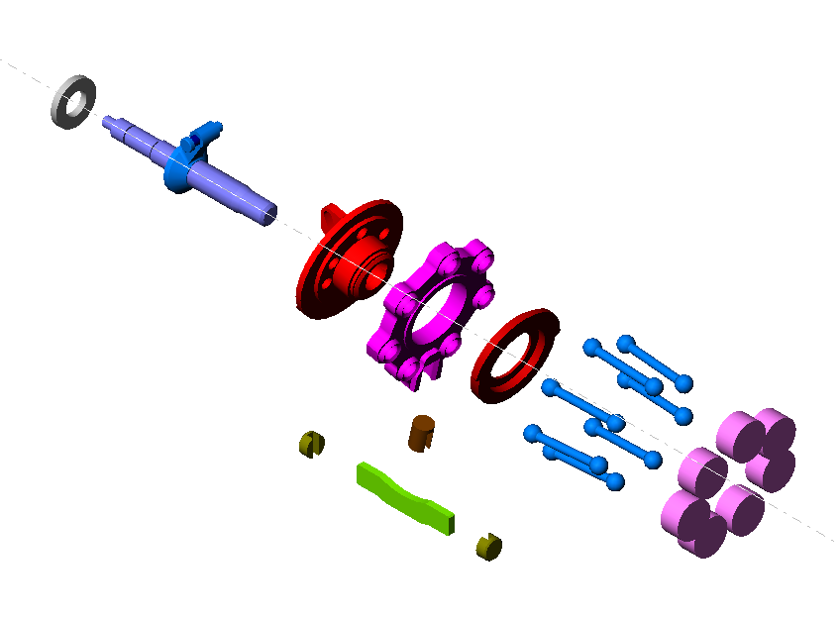
Point de vue …Mainteneur
Eclaté d’un sous ensemble.

Slide 13
Point de vue …Mainteneur
Mise en plan et habillage.

Slide 14
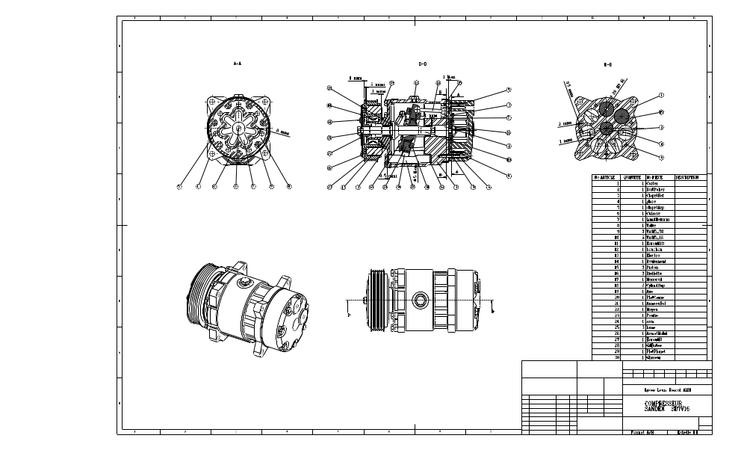
Point de vue …Concepteur
Mise en plan et nomenclature.

Slide 15
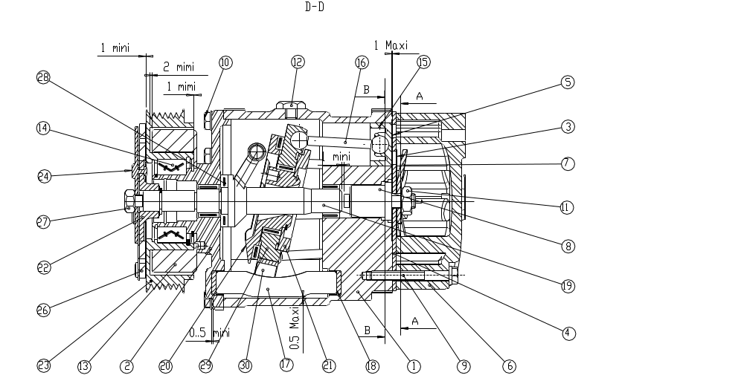
Point de vue …Concepteur
Habillage … conditions fonctionnelles.

Slide 16
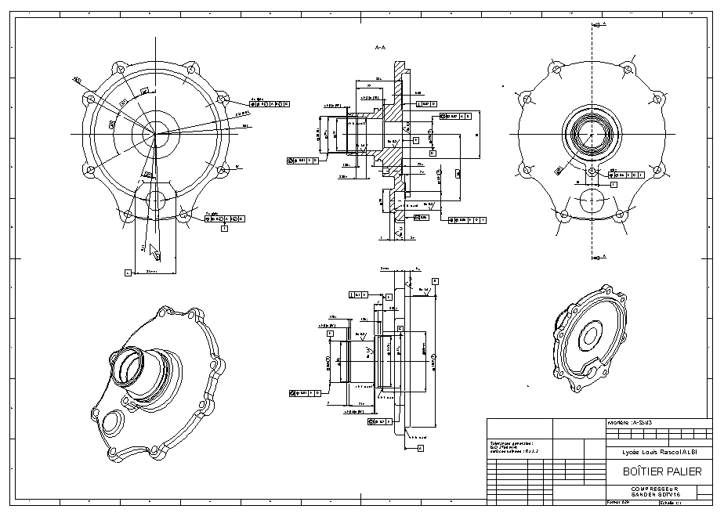
Point de vue … Spécificateur
Mise en plan, habillage.

Slide 17
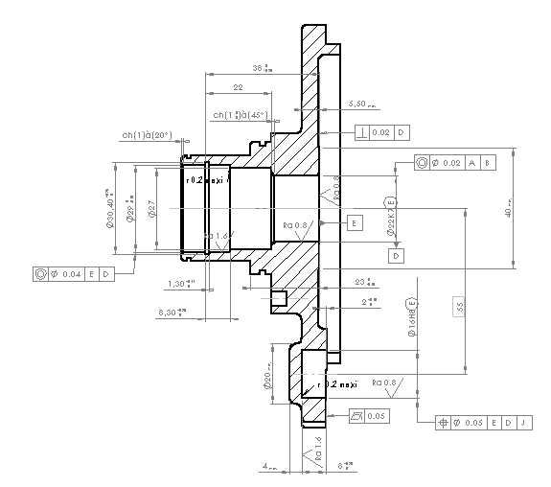
Point de vue … Spécificateur
Tolérancement normalisé.

Slide 18
CONCLUSION:
Un logiciel de C.A.O. 3D permet de réaliser :
- une maquette virtuelle 3D,
- un rendu réaliste d ’un assemblage ou d ’une pièce,
- une animation du mécanisme avec un module de calcul,
- une mise en plan selon un point de vue :
* du mainteneur ( éclaté légendé ),
* du concepteur ( dessin d’ensemble 2D ),
* du spécificateur ( dessin de définition 2D)
* du fabricant...

Slide 19

Modeleur 3D
Outil de conception de modélisation volumique paramétrée basée sur des fonctions, associatif

Slide 20
Modélisation volumique
Modèle géométrique très complet utilisé dans les systèmes de C.A.O.
Il contient toute la géométrie en représentation filaire et de surface nécessaire pour décrire entièrement les arêtes et les faces du modèle.
Il contient également les informations qui relient ces géométries entre elles (Exemple: telle surface se rencontre avec telle arête).

Slide 21
Basée sur des fonctions
Tout comme un assemblage est constitué de pièces individuelles, un modèle 3D est formé d’éléments individuels appelés fonctions.
Ce sont des fonctions géométriques intelligentes et faciles à comprendre telles que les bossages, les enlèvements de matière, les perçages, les nervures, les congés, les chanfreins et les dépouilles.
Les fonctions sont classées en 2 catégories :
Fonction esquissée basée sur une esquisse 2d
Fonction appliquée crée directement sur le modèle volumique ( exemple chanfrein )

Slide 22
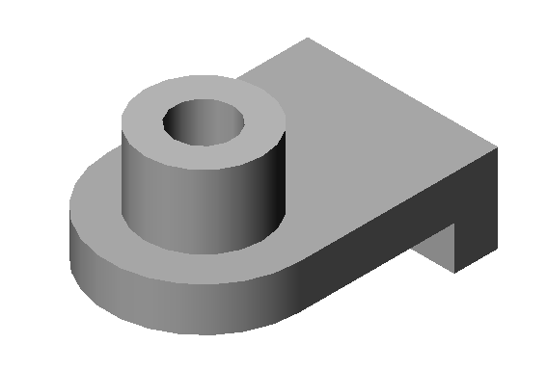
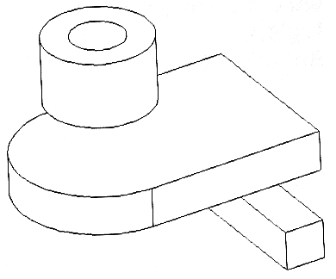
Exemple
Cette pièce peut être présentée comme étant un ensemble de fonctions diverses ( ici 4 fonctions )
Certaines (telles que le bossage cylindrique )
ajoutent du matériau à une pièce,
^{Fonction 3}
^{Fonction 1}
^{Fonction 4}
d’autres (telles que le perçage )
en enlèvent
^{Fonction 2}

Slide 23
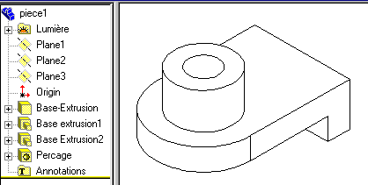
Basée sur des fonctions
Dans l’arbre de construction, ces fonctions individuelles apparaissent ( ici 4 fonctions )

Slide 24
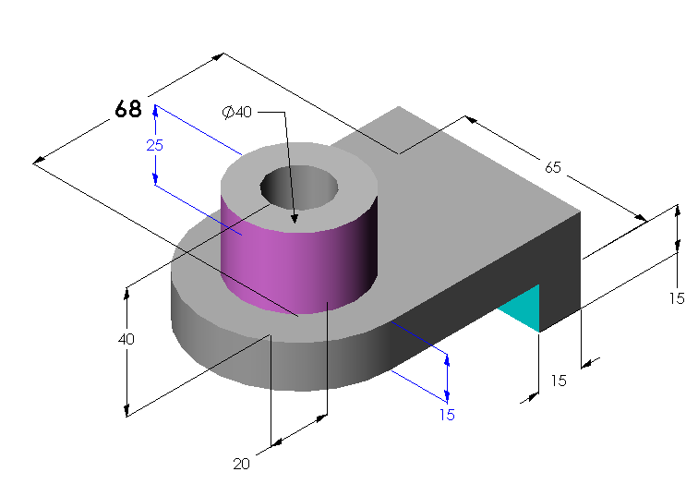
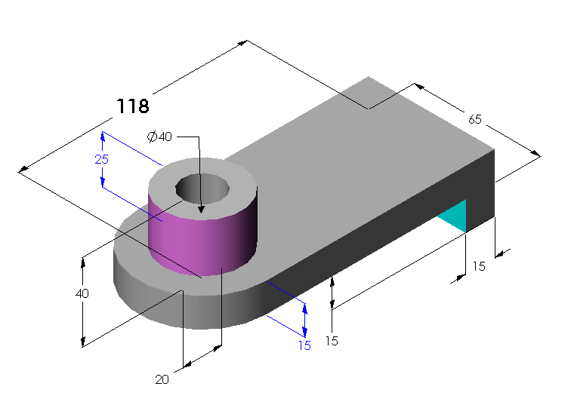
Paramétrique
Les cotes et les relations utilisées pour créer une fonction sont saisies et stockées dans le modèle.
Ceci permet de les changer rapidement et sans difficulté
( exemple cote 68 à 118 )

Slide 25
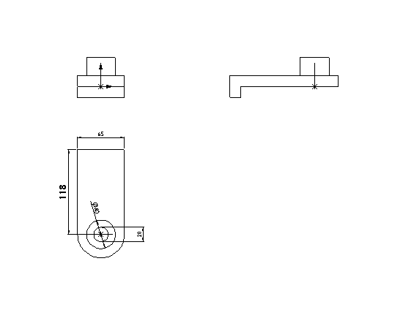
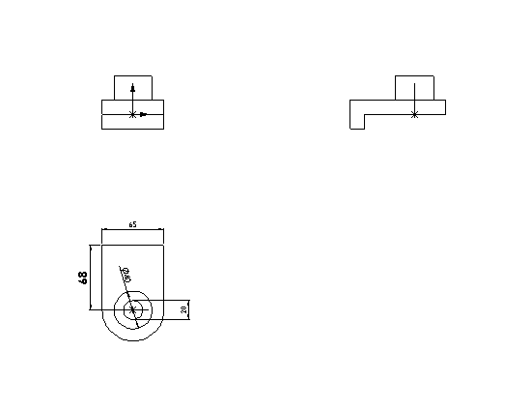
Associatif
Les changements introduits dans le modèle sont automatiquement reflétés dans les mises en plan ou les assemblages qui lui sont associés

Slide 26
Résumé 1
Dans un Modeleur 3D, on ne dessine pas en 2D mais on génère les pièces en modèles 3D que l'on peut ensuite exploiter soit pour une mise en plan soit pour un assemblage de plusieurs pièces.
Modélisation 3D "visuel"
Mise en plan
( Obtention dessin 2D)
Création d'un assemblage 3D
(mise en mouvement)

Slide 27



Type de fichiers
3 types de fichiers peuvent être créés
Fichier pièce
Fichier assemblage
Fichier Mise en Plan

Slide 28
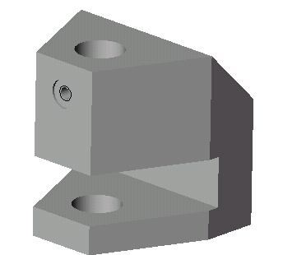
Fichier Pièce
Corps seul

Slide 29
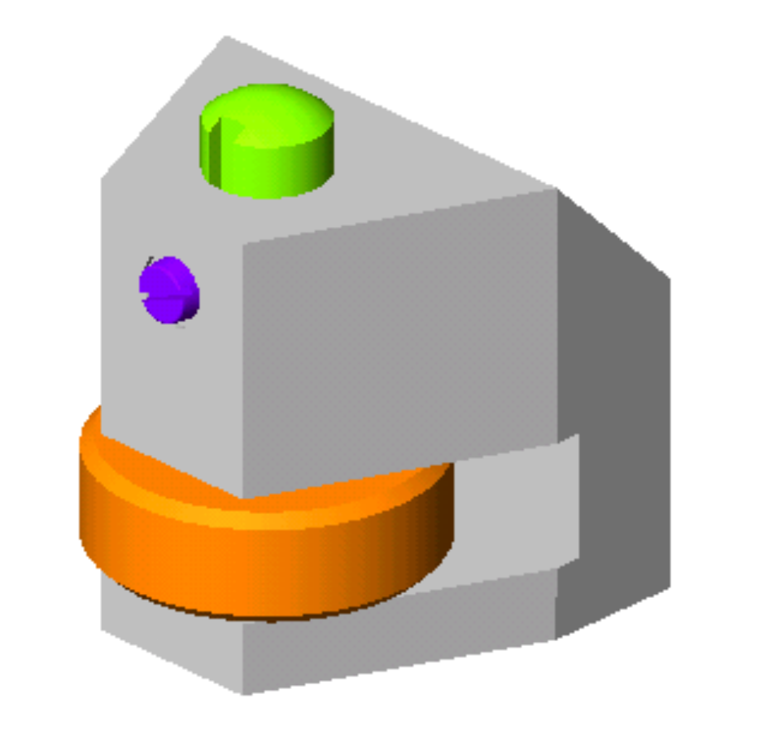
Fichier Assemblage
Axe
Vis
Ecrou
Corps

Slide 30
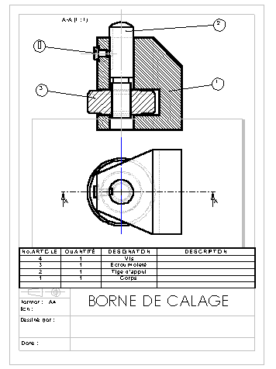
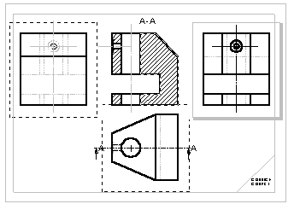
Fichier Mise en plan
Dessin de définition :
Corps de la Borne de calage
Dessin d’ensemble :
Borne de calage

Slide 31
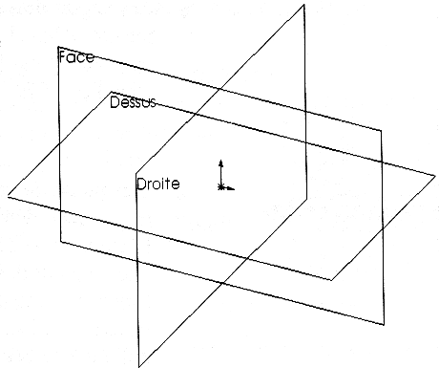
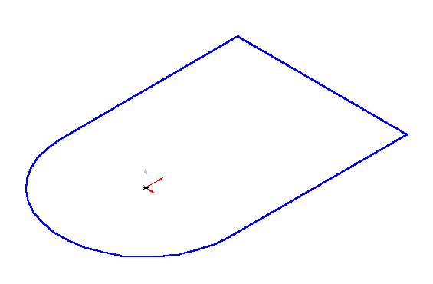
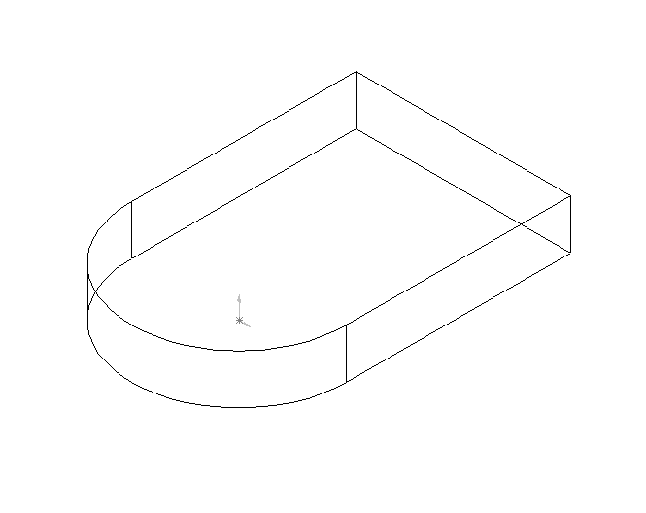
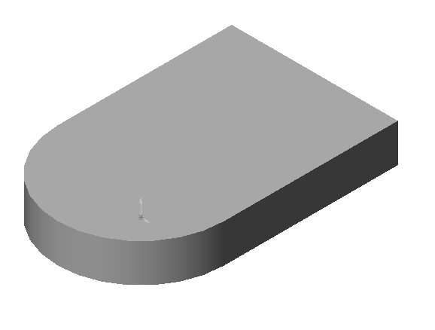
Chaque élément composant une pièce est appelé fonction.
La première fonction ( fonction de base ) est obtenue par extrusion ou révolution d’un profil. Elle est construite dans un espace défini par trois plans orthogonaux.
( face, dessus, droite )
Ce profil est une esquisse 2D
créée dans un des plans ( ici plan de dessus ).
Cette esquisse est ensuite extrudée perpendiculairement à ce plan
pour générer la fonction de base.
A partir de cette fonction on pourra ajouter autant de fonctions pour compléter la conception

Slide 32
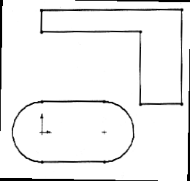
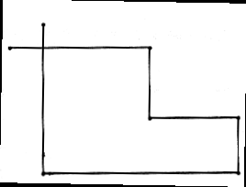
Remarque : l’esquisse doit avoir un contour fermé
Esquisse correcte
Esquisse incorrecte

Slide 33
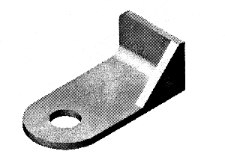
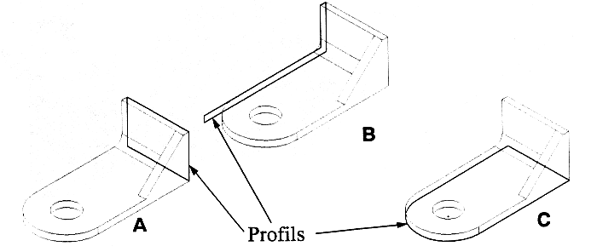
Choisir le meilleur profil
Avant de commencer une esquisse, il convient de :
Exemple
3 profils ici sont envisageables

Slide 34
Choisir le meilleur profil
Profil A: plusieurs enlèvement de matière et bossage pour enlever ou ajouter de la matière
Profil B : bonne forme de base mais nécessite
plus de travail pour façonner l’extrémité arrondie
Profil C : meilleur profil voir image suivante

Slide 35
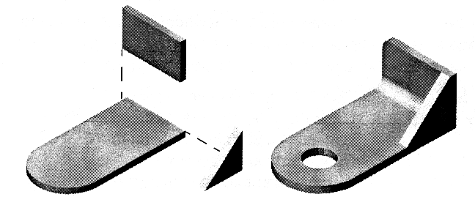
Choisir le meilleur profil
Deux autres bossages seraient nécessaires pour compléter la forme de base.
Un enlèvement de matière et un congé permettraient de terminer le travail

Slide 36
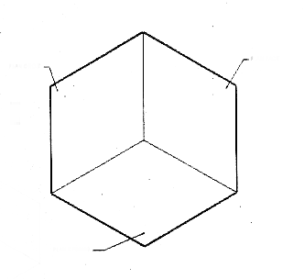
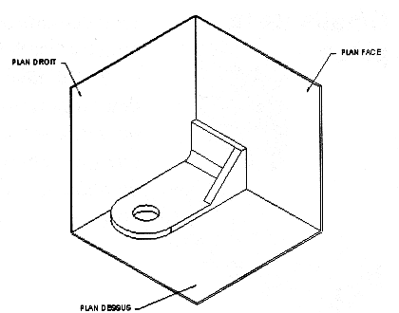
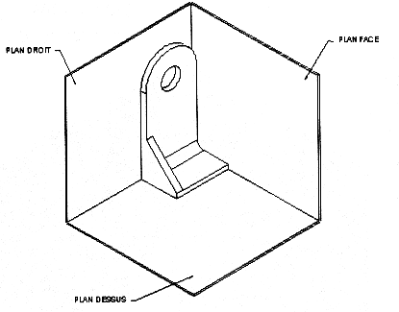
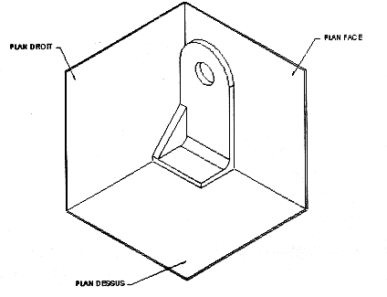
Le profil choisi, il faut :
Plan face
ou plan1
Plan droite
ou plan2
Placer le modèle
par rapport aux
plans orthogonaux
Plan dessus ou plan3
3 propositions possibles / meilleur profil

Slide 37
L’orientation du plan dessus semble être la plus adaptée.
Le meilleur profil sera esquissé sur le plan Dessus du modèle

Slide 38
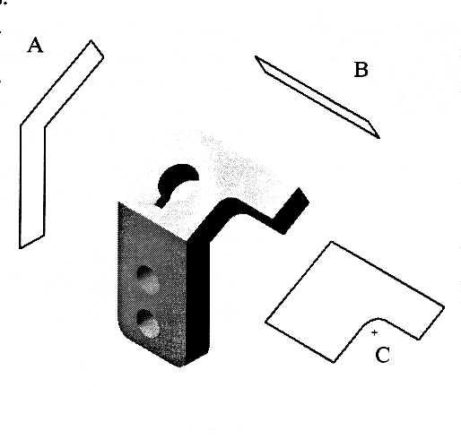
Application 1
Rechercher quel serait le meilleur profil et quel plan devrait être utilisé pour l’exemple ci contre .
Réponses :
profil A
plan Droite

Slide 39
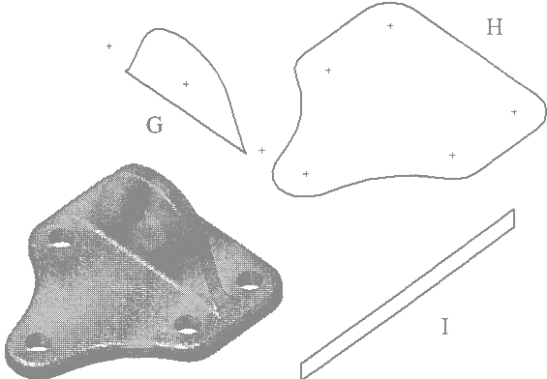
Application 2
Rechercher quel serait le meilleur profil et quel plan devrait être utilisé pour l’exemple ci contre .
Réponses :
profil H
plan Dessus

Slide 40
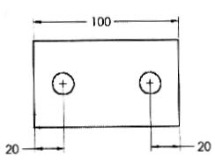
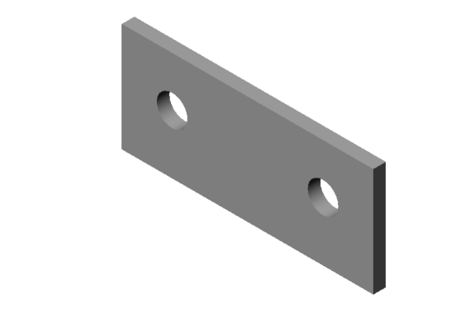
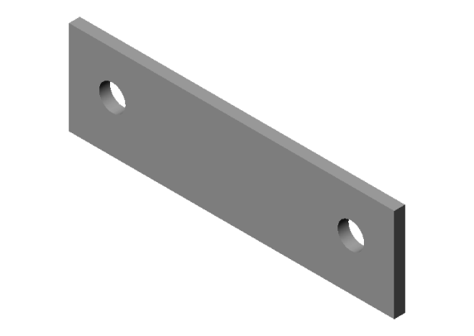
Intention de conception
Elle définit la manière dont un modèle doit être créé ou modifié
Une esquisse cotée comme ci contre conserve les perçages à une distance de 20 mm de chaque extrémité quelle que soit la largeur globale du plateau initialement définie à 100 mm

Slide 41
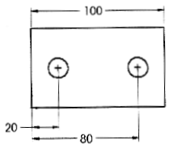
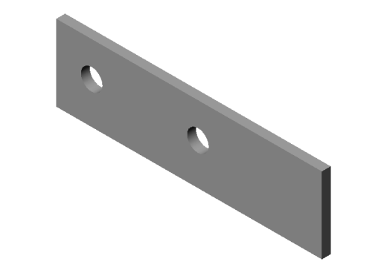
Intention de conception
Elle définit la manière dont un modèle doit être créé ou modifié
De telles cotes de base contraignent la position des perçages par rapport à l’arête gauche du plateau

Slide 42
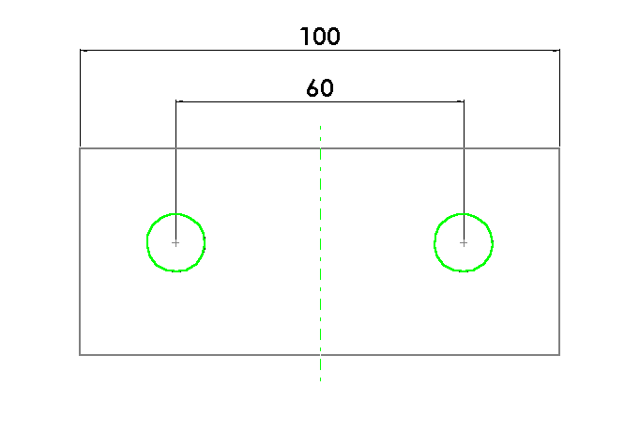
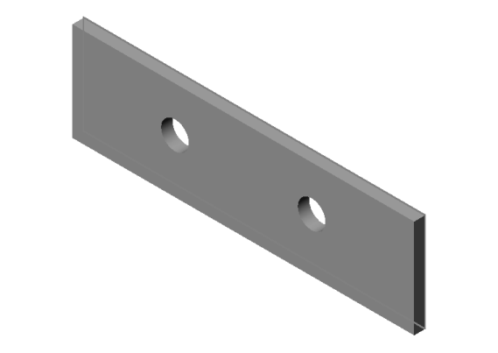
Intention de conception
Elle définit la manière dont un modèle doit être créé ou modifié
Coter du centre au centre symétriquement conserve la distance entre les centres de perçage

Slide 43
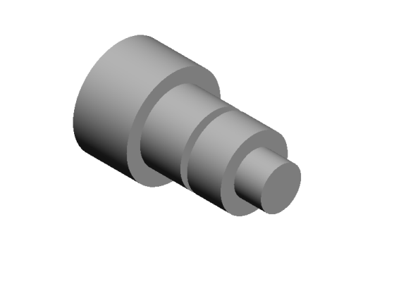
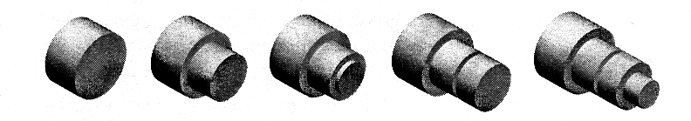
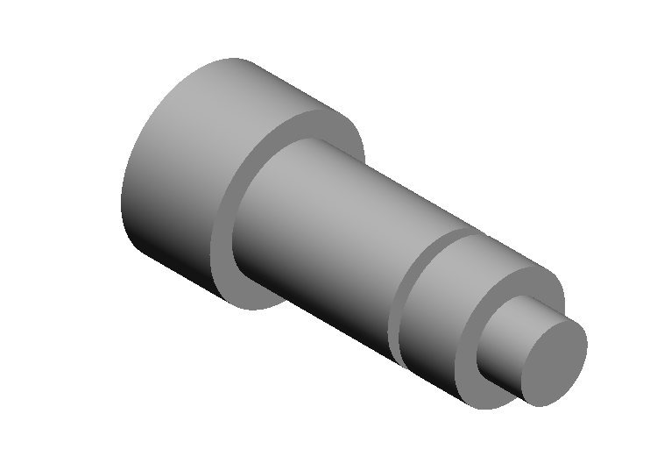
Impact des fonctions sur l’intention de conception
Approche par niveaux
On construit les différentes parties d’une pièce en ajoutant successivement chaque niveau ou fonction au précédent
La modification de l’épaisseur d’un niveau a des conséquences sur la position des niveaux crées après lui

Slide 44
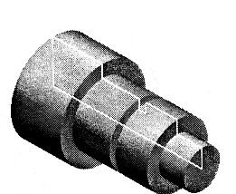
Impact des fonctions sur l’intention de conception
Approche du type « roue de potier »
Obtenue par une fonction de révolution unique.
On génère le profil ( ici représenté en blanc )
en le faisant tourner autour d’un axe.
Très efficace mais limite la flexibilité et rend les modifications peu aisées du fait que toutes les informations relatives à la conception sont contenues dans une seule et même fonction

Slide 45
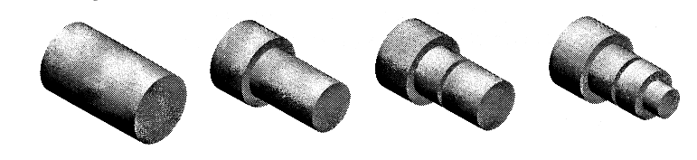
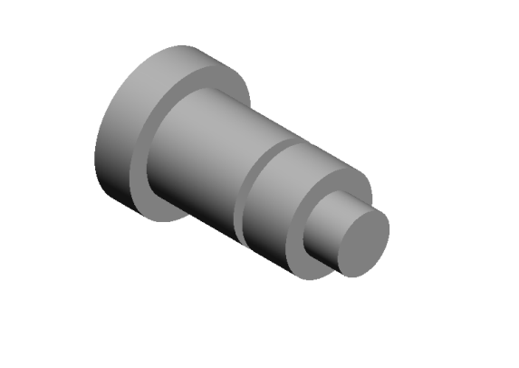
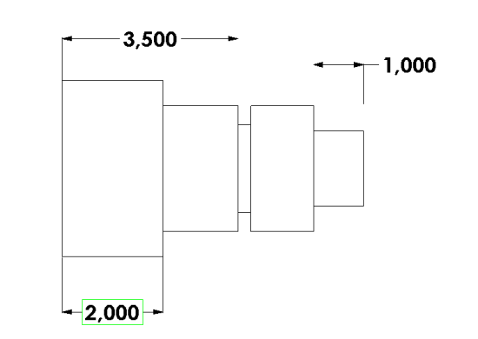
Impact des fonctions sur l’intention de conception
Approche de fabrication
Reproduit la méthode de fabrication d’une pièce.
Commencer par concevoir une barre puis soumettre celle ci à une série d’enlèvements de matière

Slide 46
Résumé 2
Avant de commencer un travail, il convient de :
Choisir le meilleur profil
Choisir le plan d’esquisse
Connaître l’intention de conception

Slide 47
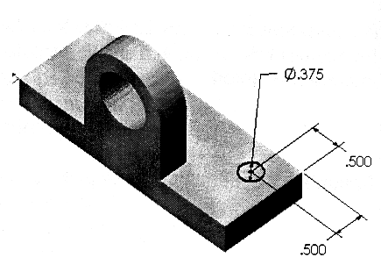


Exemple: taches principales
Fonction enlèvement de matière 2
Utilisation de symétrie au niveau de l’esquisse

Slide 48
Résumé 3
Le schéma d'obtention d'une pièce est le suivant :
Création d'une fonction de base
- Sélection d'un plan
- création d'une esquisse
- extrusion
Ajout d'autres fonctions
- Sélection d'un plan ou d'une face
- création d'une esquisse
- extrusion
Fonctions élémentaires
- Perçages
- Congés, arrondis, chanfreins
- Coque…
Fonctions programmées
Éditions de fonctions
- Réseaux
- Balayages…

Slide 49


Fonctionnalités spécifiques
Nervures

Slide 50



Fonctionnalités spécifiques
Lissage

Slide 51



Fonctionnalités spécifiques
Balayage

Slide 52


Fonctionnalités spécifiques
Balayage 3d

Slide 53

Fonctionnalités spécifiques
Pièces minces

Slide 54

Fonctionnalités spécifiques
Formes complexes

Slide 55


Fonctionnalités spécifiques
Coques

Slide 56


Fonctionnalités spécifiques
Tolerie
Etat déplié, état plié
rayon, de pliage, angle de pliage, grugeage variables

Slide 57


Fonctionnalités spécifiques
Utilisation de fonctions de tôlerie :
Tolerie
Fente,outils de forme

Slide 58



Fonctionnalités spécifiques
3 verniers 1/10; 1/20 ; 1/50
réalisés à partir du même fichier
Configurations de pièces

Slide 59


Fonctionnalités spécifiques
2 lampes porte clefs pour 2 piles différentes
Configurations d’assemblage

Slide 60










Fonctionnalités spécifiques
Famille de pièces
Création de diffèrentes pièces en utilisant un tableur

Slide 61



Fonctionnalités spécifiques
Famille de pièces d’assemblage
Création de diffèrents assemblages en utilisant un tableur

Slide 62
Fonctionnalités spécifiques
Utiliser une bibliothèque de composants exemple Norelem ( ici pièces numérotées)
Bibliothèques

Slide 63




Fonctionnalités spécifiques
Equations
Possibilité d’introduire des équations
Le nombre de bras du volant varie en fonction de son diamètre

Slide 64

Vocabulaire
Fonctions: les enlèvements de matière, les bossage, les plans , les esquisses sont tous considérés comme étant des fonctions
Plan :ils sont plats et infinis.Ils sont représentés sur l’écran par des bords visibles.Ils servent d’esquisse initiale pour la création de fonctions de bossage et d’enlèvement
Extrusion .Étend un profil à une certaine distance le long d’une trajectoire perpendiculaire au plan du profil

Slide 65





Vocabulaire
Esquisse : Tout profil 2D crée sur des faces planes et des plans à l’intérieur d’un modèle
Elle sert de base pour les bossages et les enlèvements de matière
Bossage : Utiliser pour ajouter de la matière au modèle
Enlèvement de matière : Utiliser pour enlever de la matière: Inverse du bossage
Congés chanfreins et arrondis.: Ils sont en général ajoutés au volume et non pas à l’esquisse

